Slide 2
Multithreading and optimizations in WPF
Evgeniy Pilyaev
.Net Developer
Notes:
Евгений Пиляев — .NET Developer в DataArt.
Специализируюсь на разработке десктоп-приложений и MS Office add-ins с использованием WPF.
Сегодня поговорим о многопоточности и оптимизациях в WPF

Slide 3
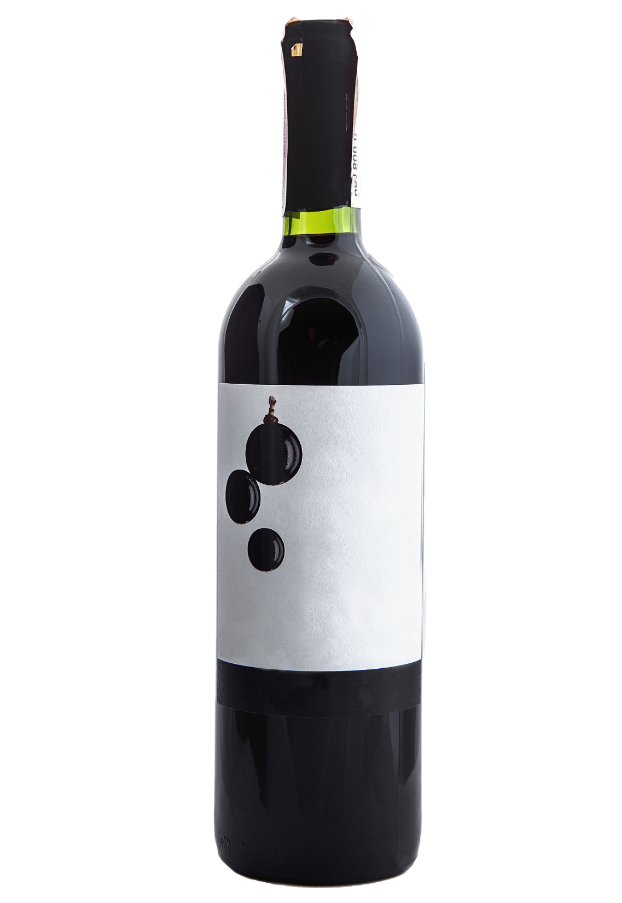
Bottlenecks ->
- Hardware bottlenecks
- Software bottlenecks
Notes:
В первую очередь, хочется поговорить о боттлнеках
Что это такое?
Узкие места в системе, которые ограничивают её максимальную производительность.
Бывают аппаратные (недостаточное количество мощности процессора\памяти и т.д.)
И программные – сегодня будем говорить о них.
Так как в подавляющем большинстве случаев, у нас многоядерные машины, а в WPF всего один UI поток то…

Slide 4
Remove every unnecessary thing from UI thread
public void DoSomethingInUIThread()
{
DisplayPopup();
var changes = DoHardWork();
UpdateUiBoundCollection(changes);
}
Notes:
Мы можем вынести все ненужные вещи из UI потока
Рассмотрим следующий пример.
Тут мы видим 3 метода. Отображение всплывающего окна;
Проделать тяжёлую работу; обновить коллекцию, привязанную к UI.
Скорее всего, проделывание тяжёлой работы в UI потоке займёт много времени и заблокирует поток.
Что мы можем с этим сделать? Самое простое – вынести вторую и третью строчку этого метода из UI потока.
Но WPF запрещает обновление UI не в UI потоке. Для того, чтобы успешно вынести эти вещи, нам нужно третью строку выполнить в UI потоке.

Slide 5
Invoking in UI Thread (Dispatcher)
Dispatcher provides services for managing the queue of work items for a thread.
Invoke(Action) – synchronously
BeginInvoke(DispatcherPriority, Delegate) - asynchronously
Notes:
Для этого в WPF существует специальный класс – Dispatcher
Он предоставляет возможность управлять очередью рабочих задач для потока (не обязательно UI)
Тут нам в первую очередь интересы 2 метода – Invoke – синхронный
И BeginInvoke – асинхронный (описать параметры)
…Так же существуют версии этих методов, которые принимают бОльшее количество параметров…

Slide 6
Using Tasks
public void DoSomethingInUIThread()
{
DisplayPopup();
Task.Run(()=>
{
var changes = DoHardWork();
Dispatcher.Invoke(()=>
UpdateUiBoundCollection(changes));
});
}
Notes:
И используя Dispatcher и Task-и, мы можем переписать этот метод следующим образом..
(создаём новую задачу с помощью вызова метода Task.Run, выполняя задачу на тред пуле и с помощью Dispatcher.Invoke – возвращаемся к выполнению в UI потоке)
Это самое простое, что мы можем сделать

Slide 7
Asynchronous approach
public async void DoSomethingInUIThreadAsync()
{
DisplayPopup();
var changes = await DoHardWorkAsync();
UpdateUiBoundCollection(changes);
}
Notes:
Так же, можем воспользоваться асинхронным подходом, который выглядит более красиво,
Но потребует модифицировать метод DoHardWork…
(описать код)
Асинхронные методы могуть быть с модификатором void, а не Task, однако, в таком случае
Их невозможно авейтить, а так же не получится перехватить Exception.
Но это нормально, если этот метод вызывается, например, в обработчике нажатия кнопки

Slide 8
Synchronization context and ConfigureAwait
SynchronizationContext
- provides the ability to return to the calling thread when async operation is complete
.ConfigureAwait(true);
- default (returns to calling thread)
.ConfigureAwait(false);
- allows further execution on the thread pool
Notes:
В ходе работы мы не часто сталкиваемся с (читать заголовок)
SC – предоставляет возможность вернуться в вызывающий поток, когда асинхронная операция завершена
CA(true) – дефолт, возвращаемся в вызывающий поток, это можно не писать
CA(false) – позволяет не использовать SC и продолжить выполнение на тред пуле

Slide 9
Synchronization context and ConfigureAwait
Problem:
…
String http = GetHttp().Result; // Get the string synchronously!
…
private async Task<String> GetHttp() {
// Issue the HTTP request and let the thread return from GetHttp
HttpResponseMessage msg = await new HttpClient().GetAsync("http://Wintellect.com/");
//We never get here: The GUI thread is waiting for this method to finish but this
//method can't finish because the GUI thread is waiting for it to finish --> DEADLOCK!
return await msg.Content.ReadAsStringAsync();
}
@CLR via C#, Fourth Edition, J.Richter
Notes:
Рассмотрим следующую проблему:
Где-то в UI потоке мы вызываем метод GetHttp синхронно с помощью обращения к свойству Result
Он из себя представляет следующее:
(код середина)
Делаем HTTP запрос и даём потоку вернуться из GetHttp,
В таком случае мы никогда не достигнем второй строчки этого метода, потому что он не может завершиться, потому что UI поток уже ждёт его завершения. Это дедлок

Slide 10
Synchronization context and ConfigureAwait
Solved problem:
private async Task<String> GetHttp() {
// Issue the HTTP request and let the thread return from GetHttp
HttpResponseMessage msg = await new HttpClient().GetAsync("http://Wintellect.com/")
.ConfigureAwait(false);
// We DO get here now because a thread pool can execute this code
// as opposed to forcing the GUI thread to execute it.
return await msg.Content.ReadAsStringAsync().ConfigureAwait(false);
}
@CLR via C#, Fourth Edition, J.Richter
Notes:
Решить проблему мы можем следующим образом:
Добавить (читать красное)
В таком случае, метод может завершиться потому что SC в данном случае не используется и thread pool может выполнять этот код в противоположности той ситуации, когда мы заставляем UI поток его выполнять

Slide 11
Synchronization context and ConfigureAwait
Alternative approach:
private async Task<String> GetHttp() {
return Task.Run(async () => {
// We run on a thread pool thread now which has no SynchronizationContext on it
HttpResponseMessage msg = await new HttpClient().GetAsync("http://Wintellect.com/");
// We DO get here because some thread pool can execute this code
return await msg.Content.ReadAsStringAsync();
});
}
@CLR via C#, Fourth Edition, J.Richter
Notes:
Так же, альтернативно, мы можем (читать красное)
И в данном случае это тоже будет работать, потому что thread pool –поток не имеет SC и какой-нибудь поток тред пула сможет исполнить этот код

Slide 12
Parallelize if needed
Initial method:
private void DoHardWork(List<SomeItem> items)
{
foreach (var item in items)
{
ProcessItem(item);
}
}
Notes:
Далее, хочется поговорить о том, что если нужно,
то мы можем параллелить работу
Рассмотрим следующий метод (читать код)

Slide 13
Parallelize if needed (Parallel class)
private void DoHardWork (List<SomeItem> items)
{
Parallel.ForEach(items, item => ProcessItem(item));
}
Blocks until all items are processed
Uses Thread Pool to process tasks
Notes:
Что мы можем с этим сделать?
Можем использовать (читать красное)
(в таком случае, Parallel класс разобьёт задачу
на определённое количество подзадач, каждая
Из которых будет выполнена в своём thread pool – потоке.)
Скорее всего количество потоков будет равно количеству ядер
Этот метод блокируется пока все подзадачи не обработаны.

Slide 14
Parallelize if needed (await Task.WhenAll)
private async Task DoHardWorkAsync(List<SomeItem> items)
{
var tasks = new List<Task>(items.Count)
foreach (var item in items)
{
tasks.Add(Task.Run(()=>ProcessItem(item)));
}
await Task.WhenAll(tasks);
}
Notes:
Так же, мы можем использовать Таски
Рассмотрим следующий метод (читать красное)
Этот метод – асинхронный, так что он не будет блокировать работу

Slide 15
Collection View
Represents a view for grouping, sorting, filtering and navigating a data collection.
OR
Notes:
Следующее, о чём хотелось бы поговорить – это (заголовок)
Представляет вью для группировки, сортировки, фильтрации и навигации по коллекции
Может быть как один, так и несколько на одну коллекцию
Мы можем биндить сразу на CV, и соответственно иметь сразу несколько представлений для одной базовой коллекции

Slide 16
Collection View
public virtual Predicate<object> Filter { get; set; }
public virtual SortDescriptionCollection SortDescriptions { get; }
public virtual void Refresh();//Recreates the view
To get default view:
CollectionViewSource.GetDefaultView(source);
public static ICollectionView GetDefaultView (object source);
Notes:
Основные части этого класса, о которых я хочу рассказать это (читать верх)
Фильтр работает для каждого элемента, определяя может ли он войти во View
SortDescription – это структура, которая определяет имя свойства и направление сортировки
Refresh пересоздаёт view
Чтобы получить дефолтный CV нам надо (читать низ)
Можем рассмотреть также определение этого метода – это статический метод, который принимает в себя любой объект и возвращает нам ICollectionView. Так что, в теории, мы можем получить CV для любого объекта, который является источником привязки данных.

Slide 17
Bad filtering approach
…
public ICollectionView ItemsView { get; }
…
public void ChangeItems(List<Item> updates)
{
…
Refilter();
//or ItemsView.Refresh(); if correct filter is applied
}
private void Refilter()
{
ItemsView.Filter = (i) => SomeFilteringLogic(i);
}
Notes:
Далее, хочу показать плохой подход к фильтрации.
Допустим, у нас есть (верх)
И какой-то метод, который изменяет нашу коллекцию и каждый раз дёргает (refilter) который, в свою очередь переприсваивает фильтр
Это плохой подход, потому что операция перефильтровывания всех элементов очень дорогая и скорее всего будет сильно грузить UI поток

Slide 18
Better filtering approach
…
public ICollectionView ItemsView { get; }
public bool IsFilteringEnabled { get; set; }
…
public void ChangeItems(List<Item> updates)
{
…
if(IsFilteringEnabled)
{
Refilter();
//or ItemsView.Refresh(); if correct filter is applied
}
}
private void Refilter()
{
ItemsView.Filter = (i) => SomeFilteringLogic(i);
}
Notes:
Мы можем немного улучшить ситуацию, добавив свойство (красное)
Однако, это не решает проблему целиком, если у нас включены фильтры, то это всё равно может быть очень дорого

Slide 19
Live Shaping
public interface ICollectionViewLiveShaping
…
public Nullable<bool> IsLiveFiltering { get; set; }
public Nullable<bool> IsLiveSorting { get; set; }
…
public ObservableCollection<string> LiveFilteringProperties { get; }
public ObservableCollection<string> LiveSortingProperties { get; }
…
Notes:
Поэтому, я хочу рассказать про такую вещь, как (заголовок)
Есть такой интерфейс (верх)
Который имеет свойства (середина)
(низ) позволяют определять имена свойств элемента коллекции, которые будут участвовать в (заголовок)

Slide 20
Live Shaping
Re-checks item only when it’s added or live property is changed
We don’t need to manually re-filter/re-sort items no more
Needs to be applied only once
Notes:
Какие же плюсы есть у (заголовок)
Перепроверяет элемент коллекции только когда он добавлен или «живое» свойство изменилось
Нам не нужно вручную перефильтровывать/пересортировывать айтемы
Его можно применить единожды, после чего он будет отрабатывать, когда нужно

Slide 21
Live Shaping
public class ListCollectionView : …, ICollectionViewLiveShaping, …
ObservableCollection ->
CollectionViewSource.GetDefaultView(…) ->
ListCollectionView
Notes:
Например, есть класс (верх) который реализует (верх)
В таком случае, получается, что мы можем объявить (низ)
Потом используя (низ) как раз и получить. Что мы можем с этим сделать?

Slide 22
Live Filtering
private void ApplyLiveItemsFiltering(ListCollectionView listItemsCv)
{
listItemsCv.LiveFilteringProperties.Clear();
listItemsCv.LiveFilteringProperties.Add("SomeProperty");
…
listItemsCv.IsLiveFiltering = true;
}
Notes:
Рассмотрим пример живой фильтрации
Есть метод (Верх)
В нём мы (середина)
После чего (низ)
И в таком случае, при каждом изменении живого свойства, (а так же добавлении элемента) будет вызываться наш предикат, который определяет, можем ли мы отображать тот или иной элемент

Slide 23
Live Sorting
private void ApplyLiveItemsSorting(ListCollectionView listCV,
List<SortDescription> sortDescriptions)
{
listCV.SortDescriptions.Clear();
listCV.LiveSortingProperties.Clear();
foreach(var sortDescription in sortDescriptions)
{
listCV.SortDescriptions.Add(sortDescription);
listCV.LiveSortingProperties.Add(sortDescription.PropertyName);
}
listCV.IsLiveSorting = true;
}
Notes:
Так же, рассмотрим живую сортировку (читать верх)
Очищаем (верх)
Для каждого (середина)
Включаем (низ)
Тут ситуация аналогична с живой фильтрацией

Slide 24
Virtualization
Provides the ability to use containers only for currently visible items
Supported in: ListBox, TreeView, DataGrid, Ribbon…
VirtualizingStackPanel.IsVirtualizing=“True”
VirtualizingStackPanel.VirtualizationMode:
- Standard - Create and discard the item containers.
- Recycling - Reuse the item containers.
Notes:
Так же, в качестве оптимизации мы можем использовать виртуализацию
Она представляет возможность использовать контейнеры только для текущих видимых элементов
Что сокращает использование памяти
Поддерживается в (верх)
Чтобы её включить, надо (низ)
Режимы бывают:
1 – Создаёт и отбрасывает контейнеры по мере необходимости
2 – Переиспользует контейнеры, это не всегда работает, как хотелось бы, если у нас для элементов есть какая-то хитрая логика отображения

Slide 25
BindingOperations.EnableCollectionSynchronization
Provides the ability to modify UI-bound collection from non-UI threads
Collection must be locked when accessed from our code
WPF locks the collection with provided lock when accessing it
Notes:
В заключении теоретической части хочется поговорить про (верх)
Предоставляет возможность модифицировать коллекцию, которая привязана к UI вне UI потоков
Коллекция обязательно должна быть залочена, когда мы используем её в нашем коде
WPF локает коллекцию с предоставленным ему локом, когда использует её

Slide 26
BindingOperations.EnableCollectionSynchronization
public object ItemsLock { get; } = new object();
public ObservableCollection<Item> Items { get; }
…
BindingOperations.EnableCollectionSynchronization(Items, ItemsLock);
…
…
lock(ItemsLock)
{
Items.Add(newItem);
}
…
Notes:
Выглядит это следующим образом (верх)
Где-то при инициализации нашей коллекции, мы можем (середина)
И дальше, когда мы используем коллекцию, например (низ)
Плюсом такого подхода является то, что мы можем не инвокать в UI тред. Также, WPF будет автоматически троттлить если частота обновления коллекции слишком высокая – мы увидим это дальше на демо.
Минусом – то, что у нас лок и коллекция публичные – а это значит, что есть человеческий фактор того, что где-то доступ к коллекции может быть не залочен и это может привести к нежелательным последствиям, а так же это очень трудно дебажить

Slide 27

Demo

Slide 28
- Move operations not related to the UI from the UI thread - Parallelize if needed - Live filtering and live sorting - Virtualization - BindingOperations.EnableCollectionSynchronization - if needed
Conclusion
Notes:
Какие же из этого можно сделать выводы?
(читать пункты)
Все приведённые примеры довольно простые, но в реальной жизни это всё бывает завёрнуто в бизнес-логику и порой не всегда красивый код. Поэтому порой стоит немного абстрагироваться от предметной области, взглянуть на проблему «в общем», чтобы понять, что можно улучшить в той или иной ситуации.

Slide 29
Thank you for your attention!
☺
https://github.com/EPilyaev/WPFOptimizations

